Slide 1



김웅섭
오브젝트 10장
- 상속과 코드 재사용

Slide 2
01
상속과 중복 코드

Slide 3
DRY 원칙
Don’t Repeat Yourself
Notes:
Dry원칙은 don’t repeat yourself를 줄인말로
반복을 하지말라는 단순한 메시지를 담고 있습니다.
코드에서 반복은 중복 코드를 의미하며
이번 장을 통해 중복이 좋지 않은 이유를 하나하나 알아보겠습니다.

Slide 4
중복이 좋지 않은 이유
1. 중복 코드는 변경을 방해한다.
Notes:
중복이 좋지 않은 첫 번째 이유는 중복이 코드 변경을 방해하기 때문입니다.
중복된 코드가 여러 개 있고, 해당 코드에 변경이 필요한 경우
찾아낸 중복 코드를 모두 수정해야 하고,
수정한 코드들이 정상 동작하는지 모두 테스트해야 하기 때문에
중복은 코드 변경을 방해합니다.

Slide 5
그렇다면 ‘중복’의 기준은?
코드를 수정하는 유일한 방법이
새로운 중복 코드를 추가하는 것일 때
Notes:
그렇다면 중복의 기준은 무엇일까요?
이는 코드가 변경에 대응하는 방식을 봐야하는데
코드를 수정하는 유일한 방법이 새로운 코드를 추가하는 것일 때
우리는 코드가 중복됐다고 판단할 수 있습니다.

Slide 6
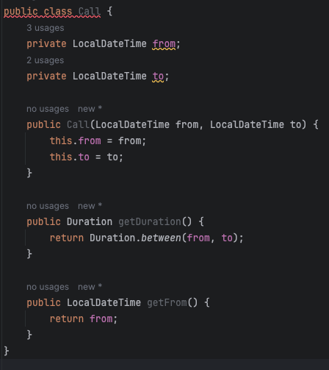
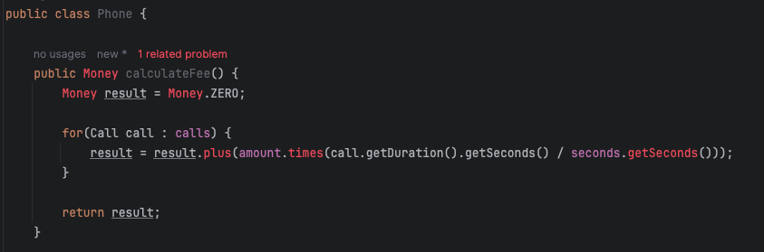
Notes:
가입자별로 전화 요금을 계산하는 애플리케이션 예제를 통해
중복코드 문제점을 보겠습니다.
Call 클래스는 통화 시작 시간과 종료 시간을 통해 통화 기간을 저장하는 클래스입니다.
통화 요금을 계산하기 위해서는 오른쪽과 같은 Phone 클래스를 만듭니다.
Phone 클래스의 인스턴스 변수를 생략하고 요금을 계산하는 메서드만 보겠습니다.
통화 기간을 통화 요금 부여 시간으로 나누어 시간 당 요금을 곱해 통화 요금을 계산합니다.
이런 클래스가 존재할 때 요구사항이 변경되어
’심야 할인 요금제’가 추가되어야 한다면 어떻게 할까요 ?

Slide 7
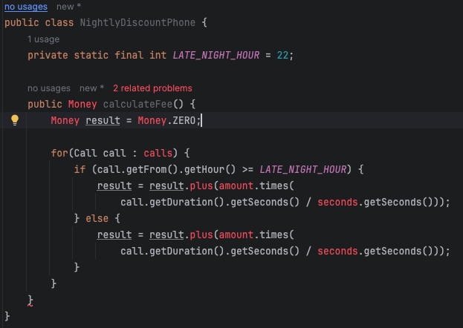
Notes:
가장 쉬운 방법은 심야 요금제를 계산하는 클래스를 하나 추가하는 것입니다.
심야 요금제를 계산하는 클래스는 다음과 같은 모습을 띄게 됩니다.
다른 인스턴스 변수를 제외하고 확인했을 때,
동일한 calculateFee라는 메서드가 추가됐고,
해당 메서드는 이전과 달리 ‘LATE_NIGHT_HOUR’에 따라 요금 계산을 다르게 진행합니다.
이렇게 다른 요구사항 구현을 위해 중복코드를 포함한 클래스를 추가하는 경우
새로운 요구사항이 생겼을 때 대응을 어렵게 만듭니다.

Slide 8
예를 들어,
통화 요금에 부과할 세금을 계산하고
부과되는 세율이 핸드폰마다 다르다는 요구사항이 추가된다면?

Slide 9
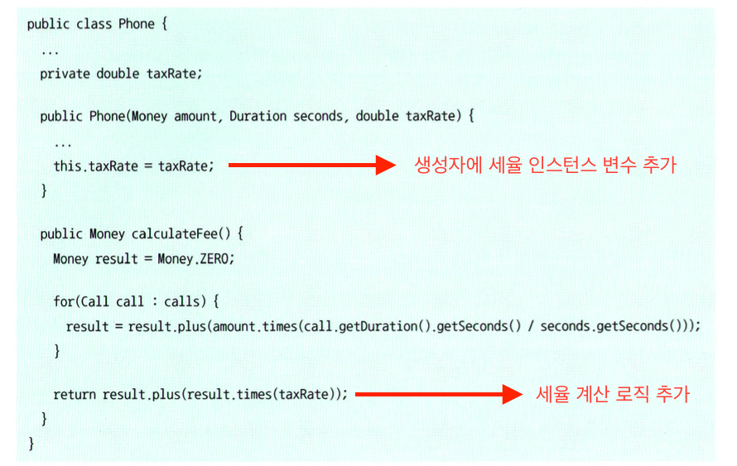
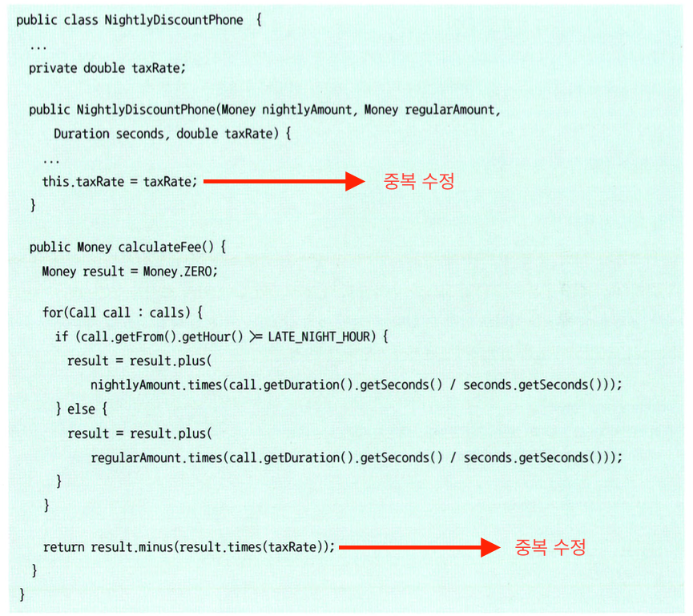
Notes:
위 두 클래스에 모두 세율을 저장할 인스턴스 변수를 추가해야 하고,
포함된 인스턴스 변수에 의해 생성자에 파라미터를 추가해야 합니다.
또한 세율에 따라 요금이 달라지기 때문에
두 클래스에 모두 세율을 요금에 적용할 수 있도록 코드 수정이 필요합니다.
이런 중복 코드를 수정할 때 모두 빠지지 않고 코드를 수정했다면 괜찮지만,
코드를 하나라도 빠뜨린 경우 문제가 발생하게 됩니다.

Slide 10
타입 코드를 사용한다면?
타입 코드는 클래스의 낮은 응집도와 높은 결합도를 발생시킬 가능성이 높다
Notes:
그렇다면 두 클래스를 하나의 클래스에서 일반, 심야 두 가지 enum 타입으로 관리하는 것은 어떨까요?
간단한 아이디어로 문제를 해결할 수 있는 것처럼 보이지만
타입 코드를 사용하는 클래스는 낮은 응집도와 높은 결합도를 갖는 클래스를 설계하게 될 확률이 높아집니다.

Slide 11
타입 코드의 문제점 1
하나의 클래스가 너무 많은 책임을 짐
Notes:
타입 코드의 첫 번째 문제점은
하나의 클래스가 너무 많은 책임을 지게 된다는 것입니다.
하나의 클래스에 여러 타입 코드가 있으면
해당 클래스가 여러 책임을 갖게 되는 것과 동일합니다.
클래스는 서로 다른 타입에 대한 로직을 하나의 클래스 안에서 처리해야 하고
이는 클래스의 응집도를 떨어뜨리고 유지보수를 어렵게 합니다.

Slide 12
타입 코드의 문제점 2
타입 코드 변경 시 영향도가 높음
Notes:
타입 코드의 두 번째 문제는
타입 코드 변경에 따른 영향도가 높다는 것입니다.
타입 코드 변경이 해당 클래스 전반에 영향을 끼칠 수 있는데
특히, 다른 클래스에서 해당 타입 코드를 사용하는 경우
해당 타입 코드를 사용하는 모든 곳을 변경해야 하므로 결합도가 높아집니다.

Slide 13
타입 코드의 문제점 3
확장이 어렵다
Notes:
타입 코드의 세 번째 문제는 확장이 어렵다는 것입니다.
새로운 타입이 추가되거나 기존 타입이 변겨오디는 경우 클래스를 수정해야 하기 때문에 확장성이 떨어집니다.
변경에는 닫혀있고 확장에는 열려있다는 OCP 원칙을 준수하기 어려워집니다.

Slide 14
상속을 이용한 중복 코드 제거
이미 존재하는 클래스와
유사한 클래스가 필요하다면
코드를 복사하지 말고 상속하자
Notes:
이런 타입 코드와 코드 중복 문제를 해결하기 위해 사용되는 첫 번째 아이디어는 상속입니다.
상속의 기본 아이디어는 이미 존재하는 클래스와 유사한 클래스가 필요할 경우
코드를 중복하여 사용하지말고 상속해서 재활용할 수 있게 하자는 것입니다.

Slide 15
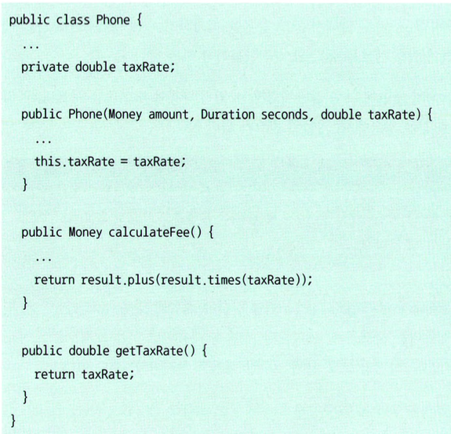
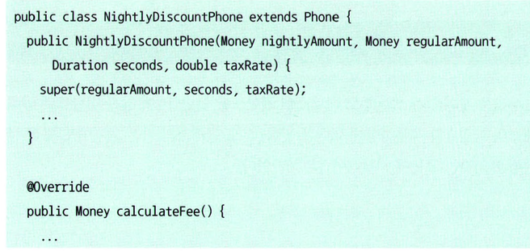
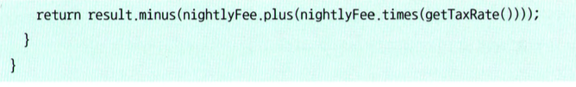
Notes:
물론 상속에도 앞선 장에서 이미 설명했듯이
많은 문제점이 있습니다.
예시 코드를 잠깐 살펴보겠습니다.
Phone 클래스를 상속받은 nightly discount phone 클래스가 있을 때,
위에서 봤던 예시처럼 세율을 추가하여 계산해야 한다는 요구사항이 발생할 경우
세율을 부과하는 로직을 추가하기 위해 phone을 수정해야 하고,
Phone을 수정할 때 사용한 유사한 코드를 nightly discount phone 클래스에서도 추가해야 합니다.
즉, 중복을 제거하기 위해 상속을 했음에도
새로운 요구사항을 추가하기 위해 중복 코드를 추가해야 하는 상황이 발생합니다.
여기서 또 하나의 문제는 super 참조로
Super 참조는 부모와 자식 클래스의 결합을 강하게 만들고
부모 클래스의 내부 구현 지식을 알아야 하게 만듭니다.

Slide 16
상속을 위한 경고 1
자식 클래스의 메서드 안에서
SUPER 참조를 이용해 부모 클래스의
메서드를 직접 호출하는 경우
두 클래스는 강하게 결합된다.
Notes:
즉, 상속을 할 때는 super 참조를 가급적 제거해야 합니다.
Super 참조의 사용은 상속 관계로 연결된 자식 클래스가 부모 클래스의 변경에 취약하게 만듭니다.
이렇게 부모 클래스 변경에 의해 자식 클래스가 취약해지는 현상을
‘기반 클래스 문제’라고 부릅니다.

Slide 17
02
취약한 기반 클래스 문제

Slide 18
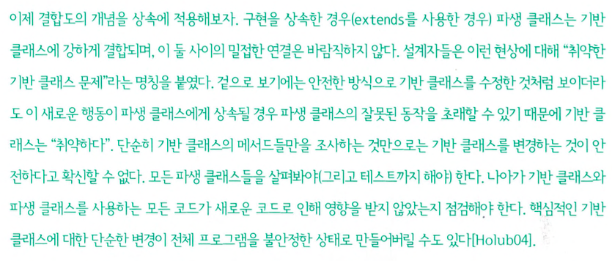
Notes:
취약한 기반 클래스 문제는 상속 관계를 추가할수록 전체 시스템의 결합도가 높아져서 발생하는 문제입니다.
상속은 자식 클래스를 점진적으로 추가해서 기능을 확장하는 데는 용이하지만
높은 결합도로 인해 부모 클래스를 점진적으로 개선하는 것은 어렵게 만듭니다.
때문에 취약한 기반 클래스 문제는 캡슐화를 약화시키고 결합도를 높인다.
상속은 자식 클래스가 부모 클래스의 구현 세부사항에 의존하도록 만들기 때문에 캡슐화를 약화시킵니다.
객체를 사용하는 이유는 구현과 관련된 세부사항을 퍼블릭 인터페이스 뒤로 캡슐화 할 수 있기 때문입니다.
하지만 상속을 사용하게 되면 부모 클래스의 퍼블릭 인터페이스가 아닌 구현을 변경하더라도 자식 클래스가 영향을 받기 쉬워집니다.

Slide 19
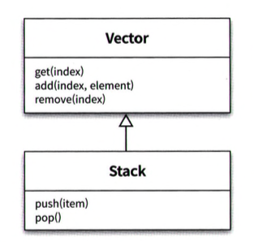
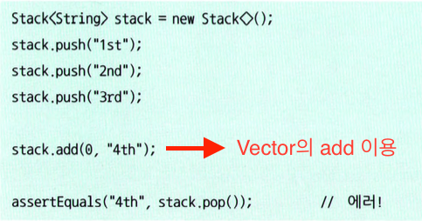
불필요한 인터페이스 상속 문제
Notes:
자바 초기 버전에서 상속을 잘못 사용한 사례를 알아보겠습니다.
자바 개발자들은 vector에서 제공하는 추가, 삭제 오퍼레이션을 stack에서 재사용하기 위해
Stack을 vector의 자식 클래스로 구현했습니다.
다만 스택은, 가장 나중에 추가된 요소가 가장 먼저 추출되는 LIFO 자료 구조로
맨 마지막에 위치에서만 요소를 추가하거나 제거할 수 있습니다.
Vector를 상속받은 stack의 경우 vector의 퍼블릭 인터페이스를 이용해
임의의 위치에 요소를 추가/삭제할 수 있게 되었고
스택 자료 구조의 규칙을 쉽게 위반할 수 있게 됩니다.

Slide 20
상속을 위한 경고 2
상속받은 부모 클래스의 메서드가
자식 클래스 내부 구조에 대한
규칙을 깨뜨릴 수 있다.
Notes:
위의 예제를 통해 알 수 있는 사실은
단순히 코드 재사용을 위해 상속을 이용하는 것이 얼마나 위험한지에 대한 것입니다.
때문에 상속받은 부모 클래스의 메서드가
자식 클래스 내부 구조를 요구사항과 다르게 깨뜨릴 수 있다는 사실에 주의해야 합니다.

Slide 21
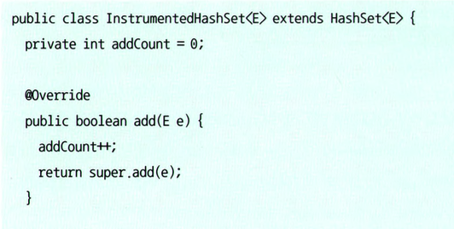
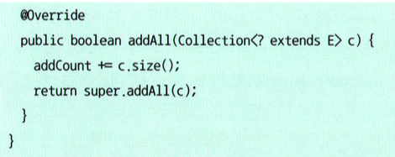
메서드 오버라이딩의 오작용
Notes:
InstrumentedHashSet은 HashSet의 내부에 저장된 요소의 수를 셀 수 있는 기능을 추가한 클래스로
HashSet의 자식 클래스입니다.
InstrumentedHashSet은 요수 추가 횟수를 기록하기 위해 addCount라는 인스턴스 변수를 포함하고,
요소가 추가될 때마다 추가되는 요소의 개수만큼 addCount의 값을 증가시키기 위해
하나의 요소를 추가하는 add메서드와 한 번에 추가하는 addAll 메서드를 오버라이딩합니다.

Slide 22
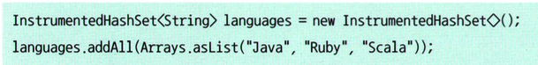
메서드 오버라이딩의 오작용
= 3?
Notes:
위의 예제 코드는
다음 예시 코드를 실행하는 경우 문제가 발생합니다.
위 코드의 실행 결과가 3이라고 예측하지만 실제 실행 결과는 6입니다.
HashSet의 addAl 메서드 안에서 add 메서드를 호출하기 때문입니다.
이런 문제를 해결하기 위해서는
InstrumentedHashSet의 addAll 메서드를 삭제하고 HashSet의 addAll메서드만 실행하도록 수정
InstrumentedHashSet에서 addAll 메서드를 오버라이딩하고 추가되는 각 요소에 한 번씩 add 메시지를 호출
하는 두 가지 방법이 있지만
첫 번째 방법은 hashSet 내부 구현이 변경되는 경우 문제가 발생한다는 점이 문제이고
두 번째 방법은 결국 내부 구현이 HashSet과 비슷해진다는 문제점이 있습니다.

Slide 23
상속을 위한 경고 3
자식 클래스가 부모 클래스의 메서드를
오버라이딩할 경우 부모 클래스가
자신의 메서드를 사용하는 방법에
자식 클래스가 결합될 수 있다.
Notes:
위의 예시를 통해 알 수 있는 상속의 또다른 문제점은
자식 클래스가 부모 클래스의 메서드를 오버라이딩할 경우
부모 클래스가 자신의 메서드를 사용하는 방법에
자식 클래스가 결합될 수 있다는 점입니다.
조슈아 블로치는 클래스가 상속되기를 원한다면 상속을 위해 클래스를 설게하고 문서화해야 하며,
그렇지 않은 경우 상속을 금지시켜야 한다고 주장하빈다.
객체지향의 핵심은 캡슐화로 내부 구현은 감추어야 하는데
내부 구현을 문서화하는 경우 캡슐화를 어기는 것이됩니다.
다만, 설계는 트레이드오프 활동으로 상속은 코드 재사용을 위해 캡슐화를 희생합니다.

Slide 24
부모 클래스와 자식 클래스의
동시 수정 문제
Notes:
음악 목록을 추가할 수 있는 플레이리스트 구현을 통해
부모 클래스와 자식 클래스의 동시 수정 문제를 알아보겠습니다.

Slide 25
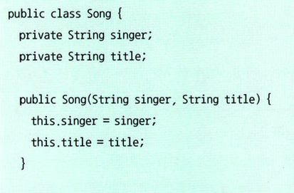
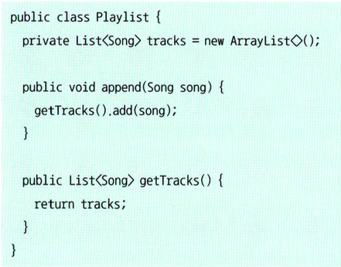
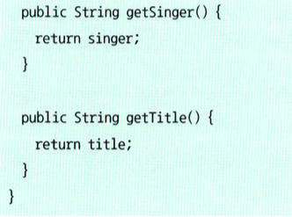
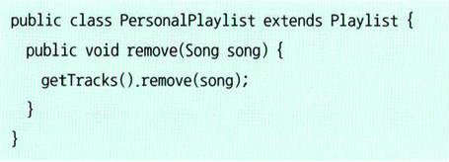
Notes:
Song 클래스는 음악 정보를 저장하고
Playlist 클래스는 음악 목록을 저장합니다.
Playlist 클래스는 노래를 추가할 수 있는 append 메서드를 구현하고,
플레이리스트에서 노래를 삭제할 수 있는 기능이 추가된 personalplaylist 클래스는
Playlist 클래스를 상속받아 구현합니다.
이때, 요구사항이 변경돼 플레이리스트에서 노래 목록뿐만 아니라 가수별 노래 제목을 함께 관리해야 한다면
플레이리스트의 append 메서드를 수정해야 합니다.

Slide 26
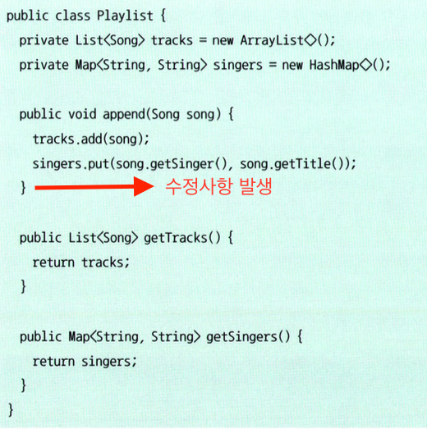
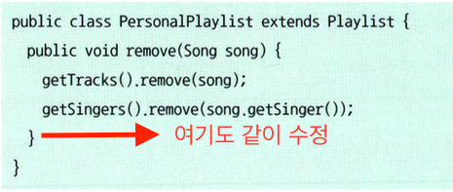
Notes:
위와 같이 플레이리스트에 가수별 노래 제목을 관리하기 위한 코드를
append 메서드에 추가했습니다.
이 코드가 정상적으로 동작하기 위해서는 playlist를 상속받고 있는 personalplaylist의 remove 메서드도 함께 수정해
가수별 노래제목 정보도 함께 삭제해줘야 합니다.
위 예제는 자식 클래스가 부모 클래스의 메서드를 오버라이딩하거나 불필요한 인터페이스를 상속받지 않았음에도
부모 클래스 수정에 의해 자식 클래스도 함께 수정해야 할 수도 있다는 사실을 보여줍니다.
결합도란 다른 대상에 대해 알고 있는 지식의 양으로
상속은 기본적으로 부모 클래스 구현을 재사용한다는 기본 전제를 따르기 때문에
자식 클래스가 부모 클래스의 내부에 대해 알도록 강요하게 됩니다.

Slide 27
상속을 위한 경고 4
클래스 상속은
자식과 부모를 영원히 변경하지 않거나
자식과 부모를 동시에 변경하거나
둘 중 하나를 선택할 수 밖에 없다.
Notes:
위의 예시를 통해 알 수 있는 상속의 문제는
클래스 상속은 결합도로 인해 부모 클래스의 변경이 자식 클래스를 동시에 변경하게 만든다는 것입니다.

Slide 28
03
Phone 다시 살펴보기

Slide 29
추상화에 의존하자
Notes:
이런 상속의 문제를 해결하는 방법은 부모 클래스와 자식 클래스를 모두 추상화에 의존하도록 수정하는 것입니다.

Slide 30
상속 시 이용할 수 있는 원칙
1. 두 메서드가 유사해 보이면 차이점을 메서드로 추출하라
Notes:
책에서는 이러한 방법론으로 두 가지 원칙을 제시하는데요
첫 번째 원칙은
두 메서드가 유사해 보이며 차이점을 메서드로 추출하라는 원칙입니다.
메서드 추출을 통해 두 메서드를 동일한 형태로 보이도록 만들 수 있습니다.

Slide 31
상속 시 이용할 수 있는 원칙
2. 부모 클래스의 코드를 하위로 내리지 말고 자식 클래스의 코드를 상위로 올려라.
Notes:
두 번째 원칙은 부모 클래스의 코드를 하위로 내리지말고 자식 클래스의 코드를 상위로 올리라는 것입니다.
부모 클래스의 구체적인 메서드를 자식 클래스로 내리는 것보다 자식 클래스의 추상적인 메서드를 부모 클래스로 올리는 것이
재사용성과 응집도 측면에서 더 뛰어난 결과를 얻을 수 있다고 설명하는데
자세한 내용은 아래에서 phone 클래스를 리팩토링하면서 살펴보겠습니다.

Slide 32
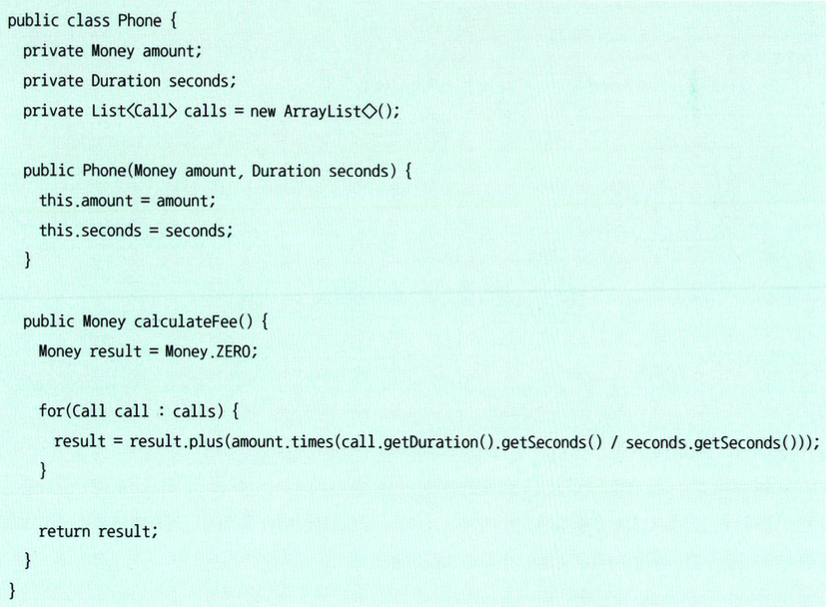
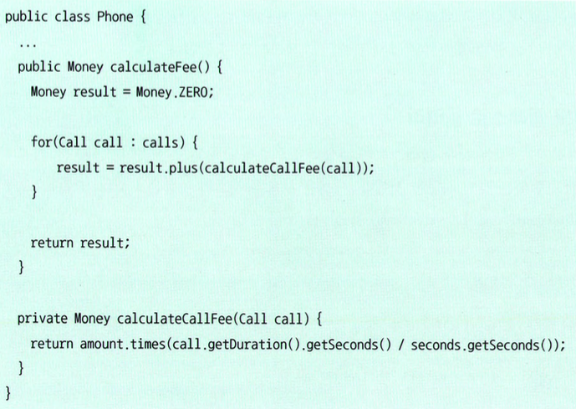
Notes:
Phone 클래스에서 for 문 안에 구현된 요금 계산 로직을 메서드로 추출했다.

Slide 33
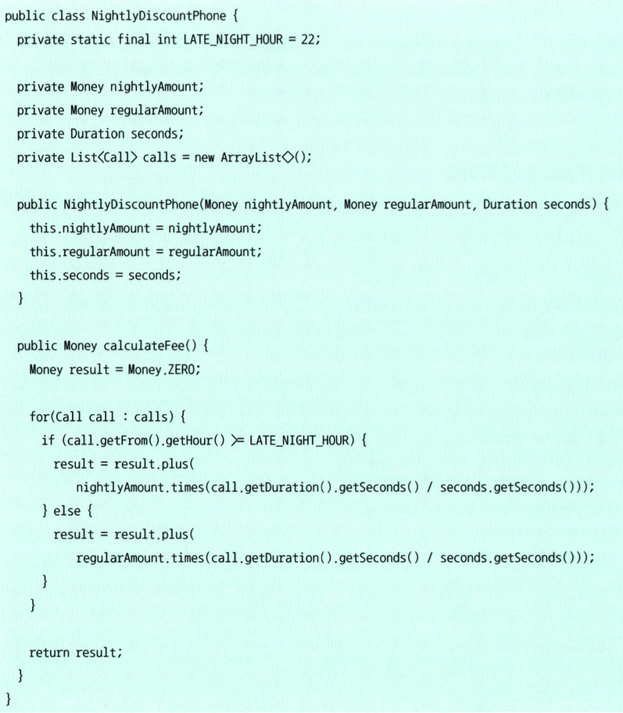
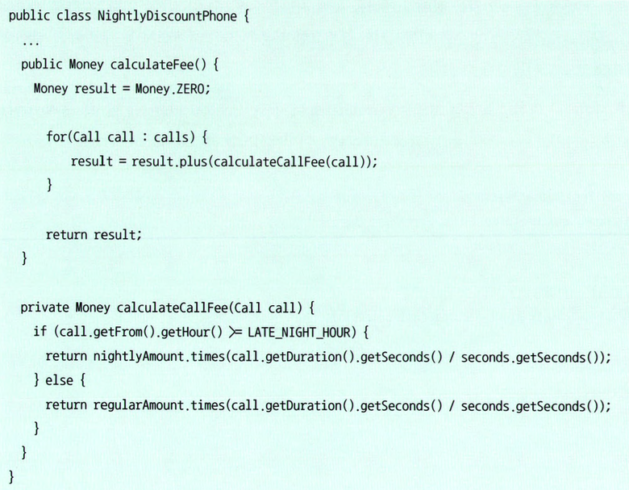
Notes:
Nightlydicountphone 클래스도 동일하게 calculatecallfee라는 메서드로 요금 계산 로직을 추상화했습니다.
이제 phone 클래스와 Nightlydicountphone 클래스의 calculateFee 메서드는 완전히 동일해졌습니다.
이제 같은 코드를 부모 클래스에 올리면 됩니다.

Slide 34
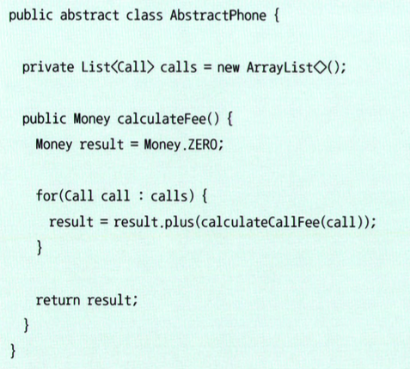
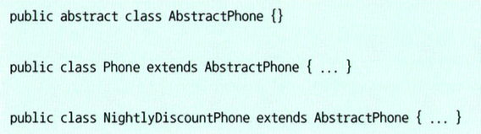
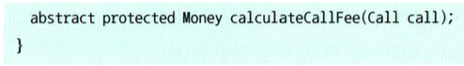
공통 코드를 부모 클래스로 이동
구현이 다른 코드는 시그니처만
Notes:
이제 두 클래스의 부모 클래스를 추가해야 합니다.
모든 클래스가 추상화에 의존하도록 만들어야 하기 때문에
부모 클래스는 추상 클래스로 구현하는 것이 적절합니다.
이제 phone과 nightlydiscountphone 클래스의 공통 부문을 부모 클래스로 이동시킵니다.
구현이 서로 다른 calcuateCallfee의 경우 메서드 시그니처만 이동시키고
추상 메서드로 선언하여 자식 클래스에서 오버라이딩 할 수 있도록 합니다.

Slide 35
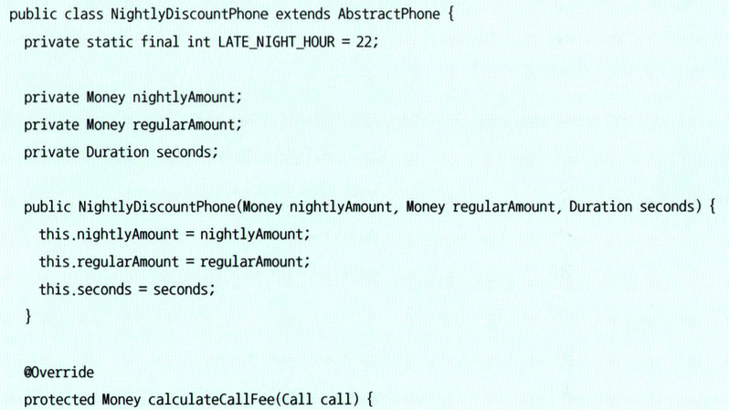
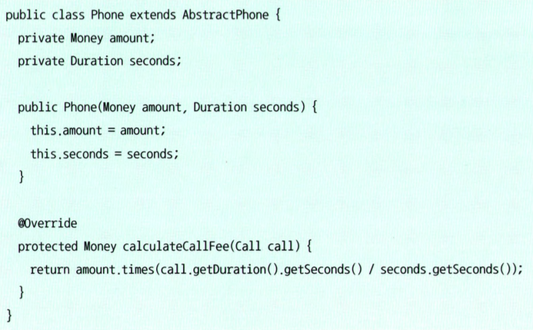
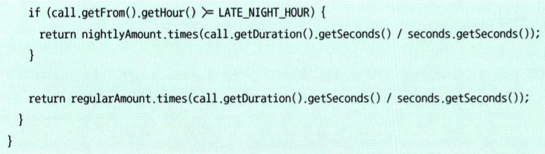
Notes:
공통 코드를 부모 코드로 옮긴 후 코드를 보겠습니다.
중복 코드가 사라졌고 구현을 다르게 해야 하는 메서드의 경우
자식 클래스에서 오버라이드 해서 구현합니다.

Slide 36
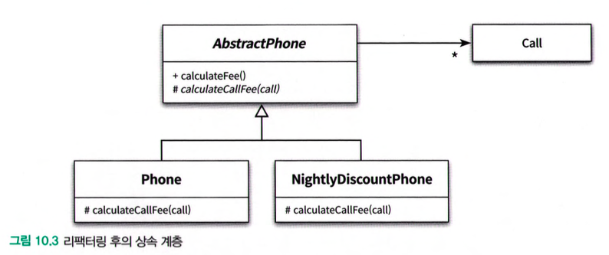
Notes:
리팩토링 후 상속 계층은 다음과 같습니다.
공통 코드를 이동시킨 후 각 클래스는 서로 다른 변경의 이유를 가집니다.
Abstract Phone 클래스는 전체 통화 목록을 계산하는 방법이 바뀔 때만 변경되고
Phone 클래스는 일반 요금제의 통화 요금을 계산하는 방식이 바뀔 경우에만 변경됩니다.
Nightly Discount Phone 클래스는 심야 할인 요금제의 요금을 계산하는 방식이 바뀔 경우에만 변경됩니다.
세 클래스는 각각 하나의 변경 이유만을 갖고 있고, 이는 각 클래스들이 단일 책임 원칙을 준수한다는 것을 의미합니다.
추상화에 의존하는 방식으로 변경된 이후에는 calculateCallFee 메서드의 시그니처가 변경되지 않는 한
부모 클래스의 내부 구현이 변경되더라도 자식 클래스는 영향을 받지 않습니다.
또한 새로운 요금제를 추가하는 경우 중복 코드를 추가하지 않고도 추가가 쉽습니다.
새로운 요금제가 필요한 경우 AbstractPhone을 상속받는 새로운 클래스를 추가한 후 calculateCallfee 메서드만 오버라이딩하면 됩니다.
즉, 지금의 설계는 확장에는 열려 있고, 수정에는 닫혀 있어 OCP 원칙을 준수합니다.

Slide 37
04
차이에 의한 프로그래밍
Notes:
차이에 의한 프로그래밍은 기존 코드와 다른 부분만을 추가함으로써 애플리케이션의 기능을 확장하는 방법을 의미합니다.
즉, 차이에 의한 프로그래밍의 목표는 중복 코드를 제거하고 코드를 재사용하는 것을 의미합니다.
객체지향에서 중복 코드를 제거하고 코드를 재사용할 수 있는 가장 유명한 방법은 상속입니다.

